Slide 1
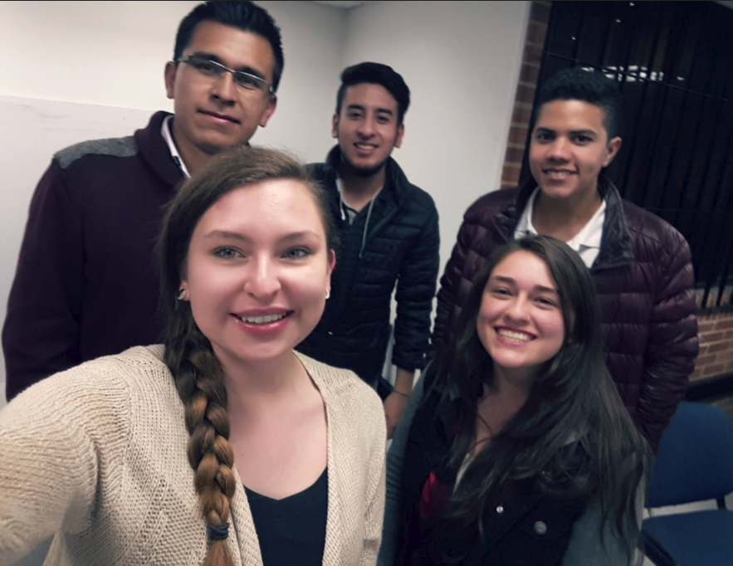

BikeTrip By: RMC
María Camila Beltrán
David Ricardo Bernal
Cristian Lozano
Magda Mejía
Carlos Andrés Torres

Slide 2
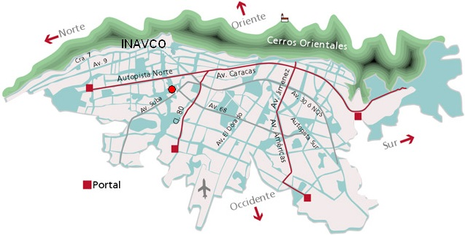

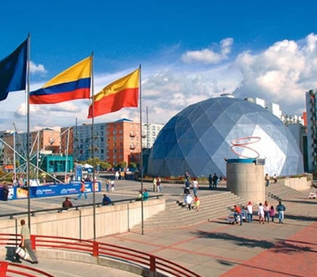

Componente 1: Puntos de interés

Slide 3
Ventajas
Personalización de lugares preferidos para el usuario.
Facilidad para ir a un lugar favorito con mayor facilidad.
Facilidad para seleccionar punto de encuentro con amigos.
Menor pérdida de tiempo al buscar el destino.
Sugerir los lugares de interés dependiendo de la ubicación.
Calificar los puntos de interés.
Publicidad a puntos de interés: Promociones.

Slide 4
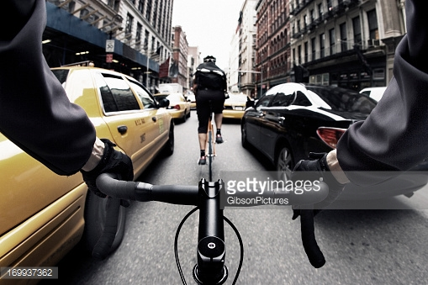

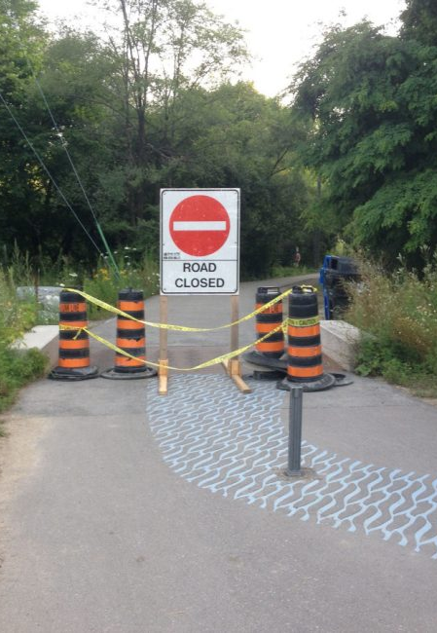
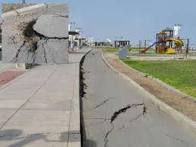
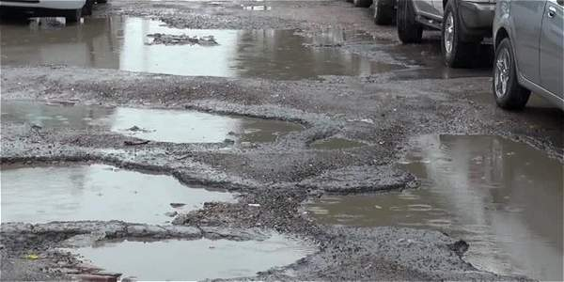
Componente 2: Estado de vías

Slide 5
Ventajas
Selección de rutas en mejor estado.
Permite cuidar la bicicleta.
Mayor rapidez y fluidez en el recorrido.
Mayor comodidad para el ciclista.
Más seguridad para el ciclista.
Retroalimentación por parte de los usuarios.

Slide 6
Key Partners: Grupo de desarrollo (RMC) Dueños de bicicletas. Establecimientos de reparación, mantenimiento y venta de bicicletas. Proveedor del mapa. Empresas de turismo que quieran promocionar destinos. Inversionistas (En caso dado) | Key Activities: Creación de la aplicación (soporte y desarrollo con continuas mejoras). Selección de empresas a promocionar. Mercadeo. | Value Propositions: Visibilidad de una ruta óptima. Visibilidad de las vías con mejores condiciones. Selección de los sitios de interés. Herramienta para la optimización de rutas en bicicleta. Oportunidad de crecimiento en las empresas. Incremento del turismo en sitios de la ciudad. Mejora del sistema haciendo uso de las reseñas y recomendaciones por parte de usuarios y empresas. | Customer Relationship: Redes sociales. Soporte a ciclistas y empresas. | Customer Segments: Usuarios que: Cuentan con una bicicleta. Transportarse al lugar de trabajo, estudio, etc. Desean cuidar su salud. Quieren ayudar al medio ambiente. Ahorrar dinero y tiempo Compartir tiempo con familiares, amigos. Participar en eventos. Empresas que: Promocionar lugares o destinos. Publicar recorridos planeados.
 | Key Resources: Bases de datos. Backend: servicios GPS, generación de rutas. Servidores de soporte a la aplicación. Dispositivos mobiles. |  | Channels: Android. Sitios web.
Cost Structure: Salario de los empleados. Estrategias de mercadeo y publicidad. Infraestructura tecnológica (Servidores, Inmobiliarios, Equipos). |  |  | Revenue Streams: Cobro a las empresas por servicio de publicidad.

Slide 7
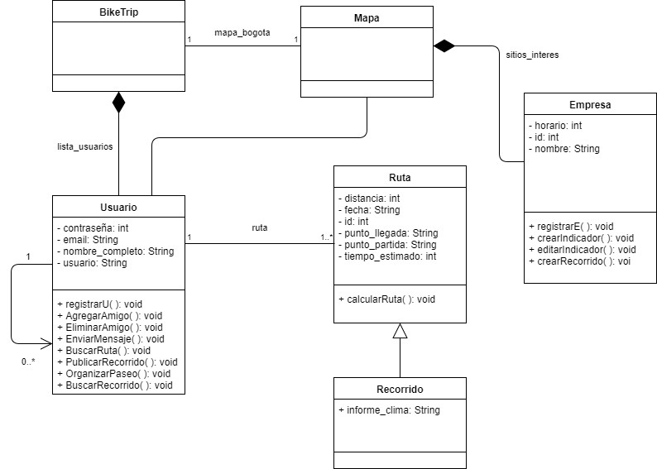
Diagrama de clases

Slide 8
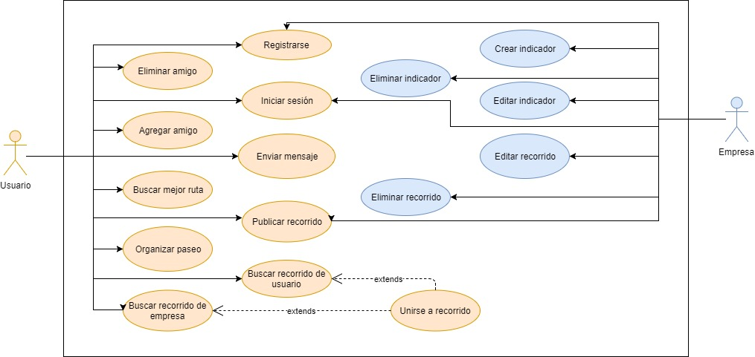
Casos de uso

Slide 9
Referencias
https://strategyzer.com/
https://google.com/images
Lienzo de Modelo de Negocios www.businessmodelgeneration.com

